Slide 1
빅데이터 처리 기말고사
서울시 공공 와이파이
데이터 분석
김지용
이현규
제갈도원

Slide 2
0
Contents
1.
프로젝트 개요
5.
주요 분석 결과
2.
분석 방법론
6.
결론 및 제안 사항
3.
팀원 역할
7.
Q&A
4.
수행과정

Slide 3
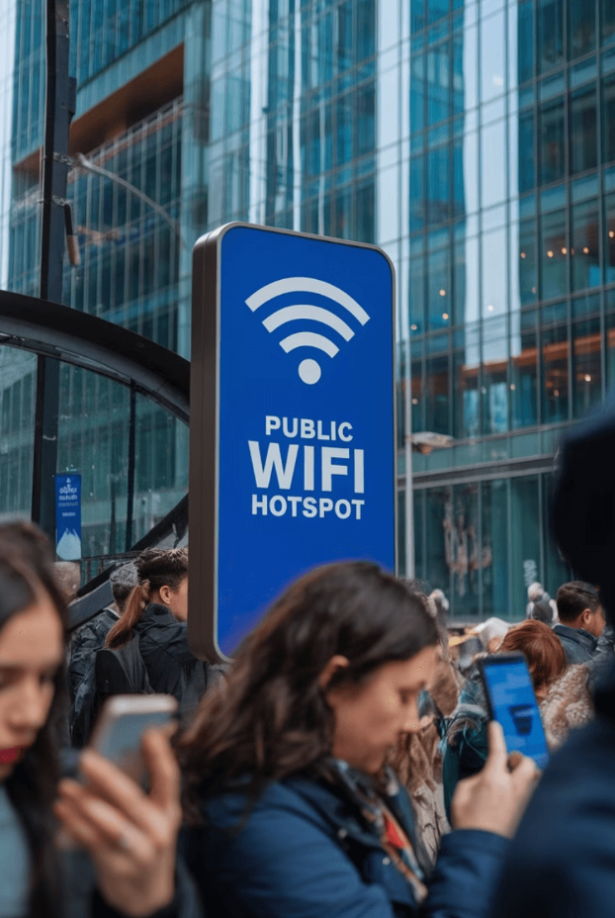
1
프로젝트 개요
필요성
공공 와이파이의 중요성
데이터 기반 현황 분석 필요
목적
구별 / 유형별 / 연도별 설치 현황 분석
시각화 및 정책 제안

Slide 4
2
프로젝트 방향
초기 계획
- 위치 정보와 3개월간 접속 통계
데이터 통합 분석
- 시간대별/지역별 이용 패턴 도출
- 유동인구와 이용률 상관관계 분석
변경 사유
- 접속 통계 데이터 API 접근 권한 획득 실패
- 필요 데이터 수집을 위한
행정 절차 지연
수정된 방향
- 설치 현황 기반 공간적 분포 패턴 분석으로 전환
- 위치 데이터 기반 핫스팟 분석 및 접근성 평가 강화
- 제한적 예측 모델을 통한 시간
패턴 분석 시도

Slide 5



3
공공와이파이 종료에 대한 오해와 진실
오해 / 소문
실제 사실
2025년부터 공공와이파이 완전 종료
❌ 기존 존은 계속 운영, 신규 구축만 중단
정부가 예산 전액 삭감
⭕ 신규 구축 및 장비 교체 예산은 삭감
앞으로는 무료 와이파이 못 쓴다
❌ 기존 와이파이 존은 계속 이용 가능
지자체가 운영을 이어간다
⭕ 유지·보수는 각 지자체 책임
버스 와이파이도 중단된다
❌ 전국 버스 공공와이파이 구축 지원은 별도로 계속됨

Slide 6
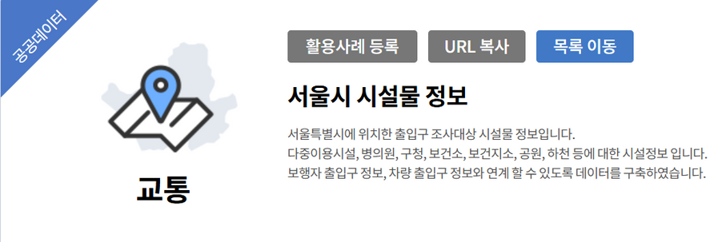

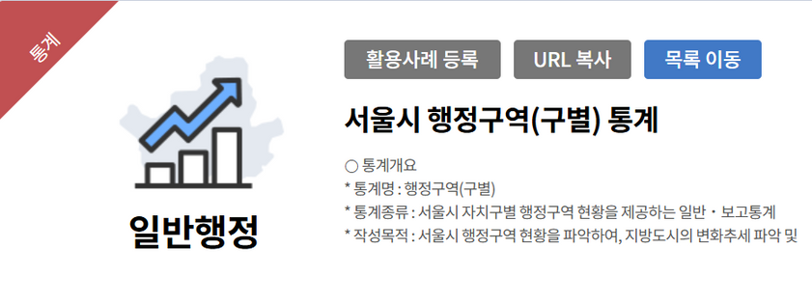
4
분석 방법론
- 서울 열린데이터 광장 API 활용
- 공공 와이파이 위치 정보 및 설치 현황
(총 6,100여 개소)
- 서울시 행정구역 경계 데이터
- 서울시 주요 시설물 위치 데이터

Slide 7

5
수행 과정
서울시 공공 와이파이 API 연동 및 데이터 수집
결측치 처리 및 좌표 정규화 등 데이터 정제
행정구역별 데이터 통합 및 정리
구별 설치 분포 및 전체 설치 패턴 분석
시간적 패턴 예측 모델 개발
핫스팟 도출 및 인터랙티브 지도 구현

Slide 8
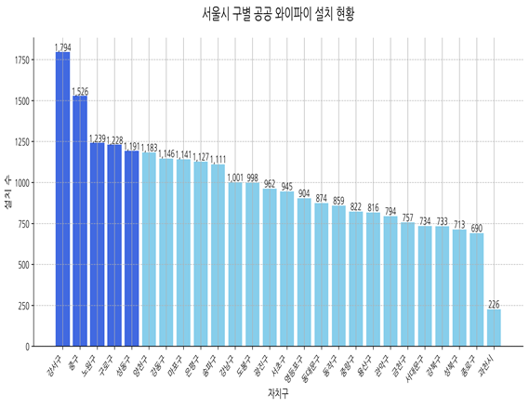
6
분석 결과
자치구별 설치 현황
강서구 1,794개로 가장많음
과천시 226개로 가장 적음
도심보다는 외곽 지역에 집중된 경향 확인 가능

Slide 9
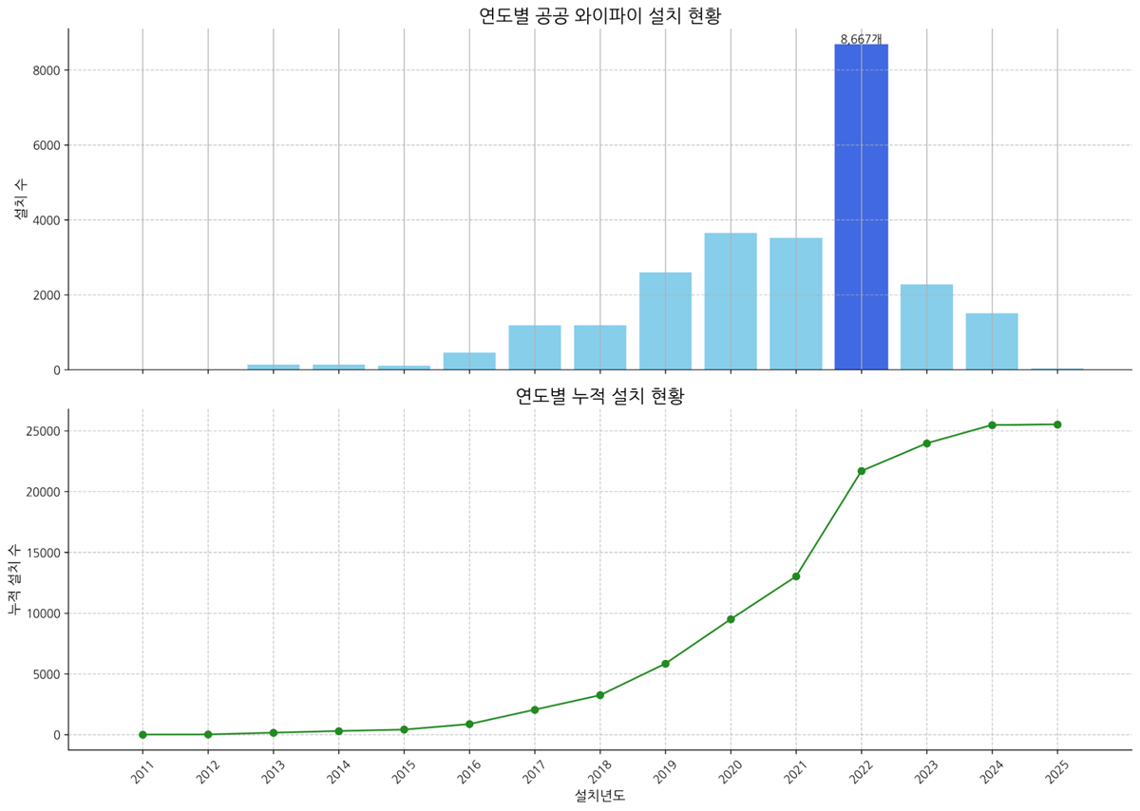
7
분석 결과
연도별 설치 추이
2022년 설치량폭발적증가 (8,667개)
이후 정책 변화에 따라 급감
누적 설치 수는 25,000개 이상

Slide 10
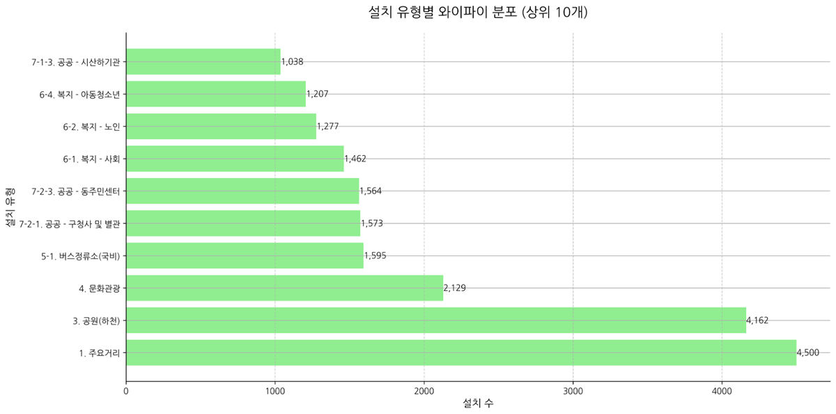
8
분석 결과
설치 장소 유형 TOP 10
주요 거리와 공원이 압도적으로 많음
공공시설(구청, 복지센터 등)도 상위 랭크
시민 접근성 중심 배치 정책의 결과로 추정

Slide 11
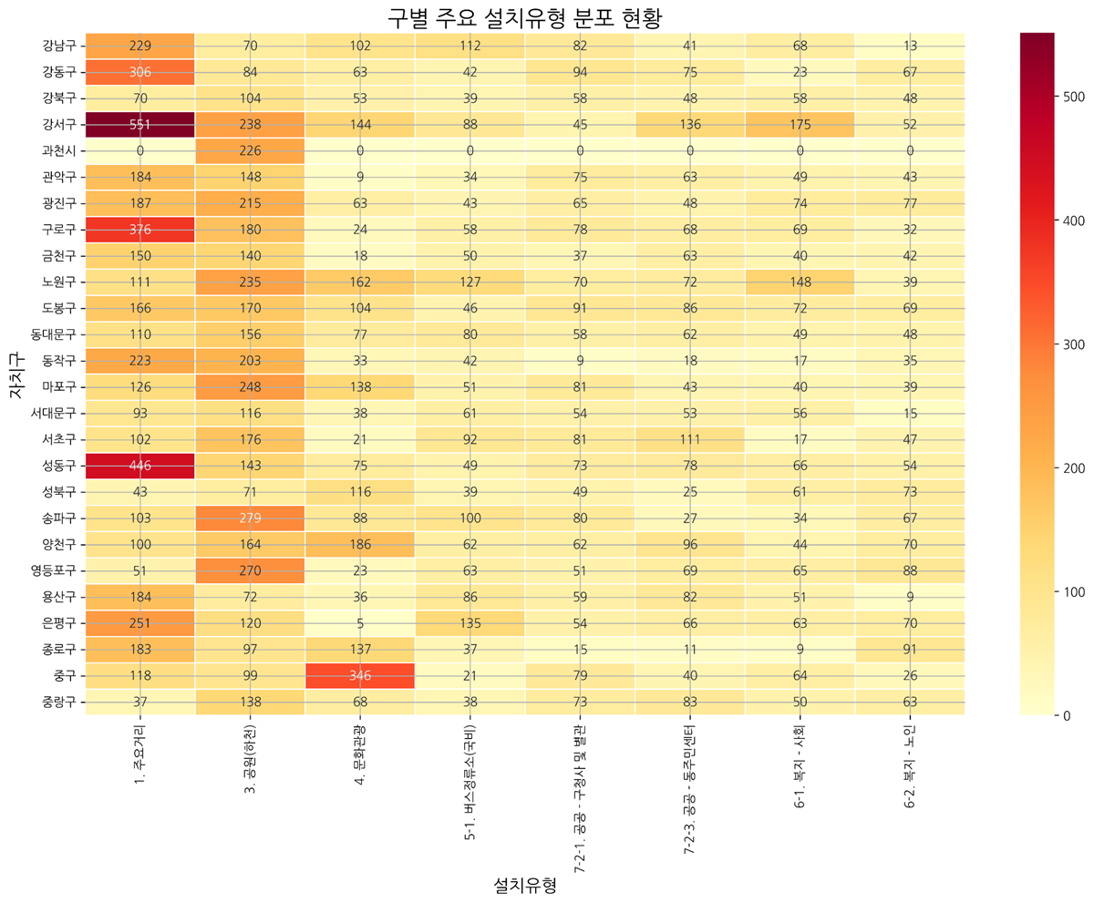
9
분석 결과
자치구 - 설치유형 연관성
강서구, 성동구, 구로구 등은 특정 유형
집중 현상 뚜렷
행정구역별 특성이 영향을 미침

Slide 12
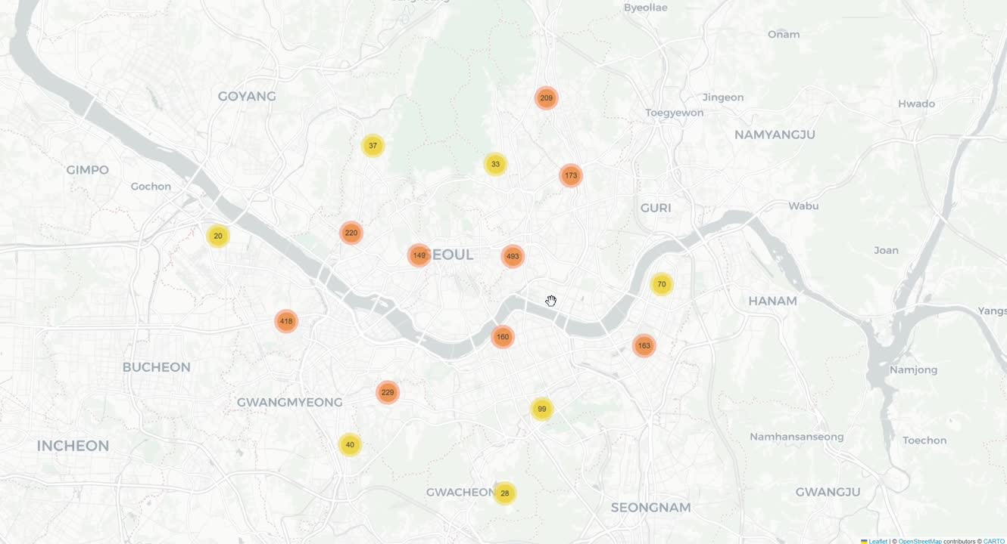
10
지도 시각화
Folium 활용
Notes:
와이파이 존 밀집 지역 및 취약 지역 확인
복지 및 공공시설 중심의 사회적 약자 배려 구조

Slide 13
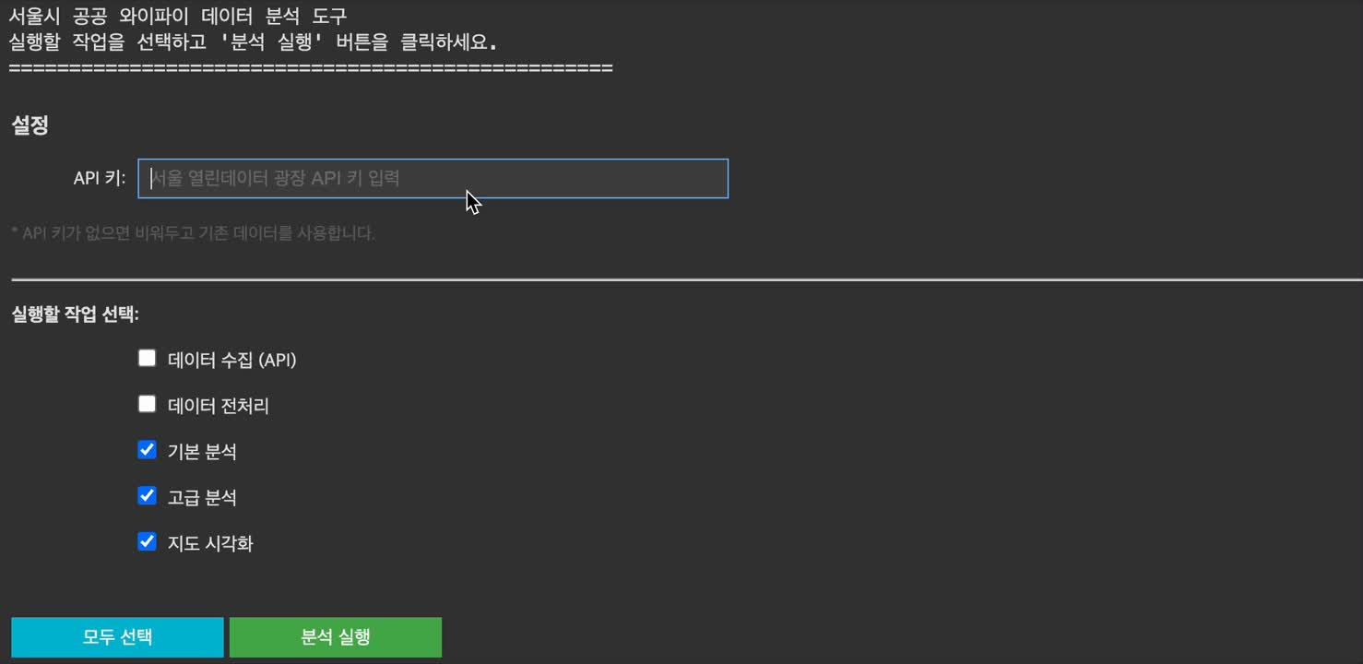
11
데이터 분석 도구 시연

Slide 14
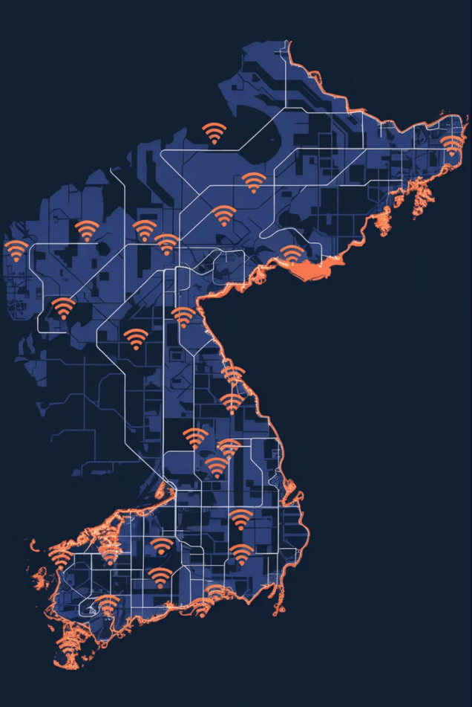
12
기대 효과
디지털 소외 지역 해소
설치 밀도가 낮은 지역의 인프라 확충을 통해 격차 완화
네트워크 품질 향상
주요 이용 지역의 품질 강화로 사용자 만족도 증대
효율적 자원 배분
인구 및 수요를 반영한 와이파이 설치로 예산 낭비 최소화
맞춤형 운영 전략 수립
지역 특성과 수요를 반영한 유지·보수 체계 마련으로 지속 가능성 확보

Slide 15

13
기술 스택
개발환경
데이터 수집
데이터 처리
시각화
Python, Google Colab
requests, xmltodict
pandas, numpy
matplotlib, seaborn, folium, ipywidgets

Slide 16
14
팀원 역할
김지용 - 데이터 수집 및 전처리
환경 설정 / 데이터 수집
데이터 전처리 / 로드
데이터 통합
이현규 - 데이터 시각화
기본 및 고급 시각화 구현
분석 결과 시각적 인사이트 도출
제갈도원 - 시도 시각화
지도 기반 시각화 구현

Slide 17


15
회고
아쉬운 점
주요 분석 결과
설치 밀도가 낮은 지역의 인프라 보강 필요
상위 5개 구 : 강서구, 중구, 노원구, 구로구, 성동구
실제 이용 통계 데이터 확보 불가로 이용 패턴 분석 제한
주요 설치 장소 : 시민들의 일상적 동선을 고려한 설치
설치 위치 외 네트워크 품질, 속도 등 정성적 정보 부재
활용 방안 : 상대적 취약 지역 보완

Slide 18
Q&A

Slide 19
감사합니다.

